Slide 1
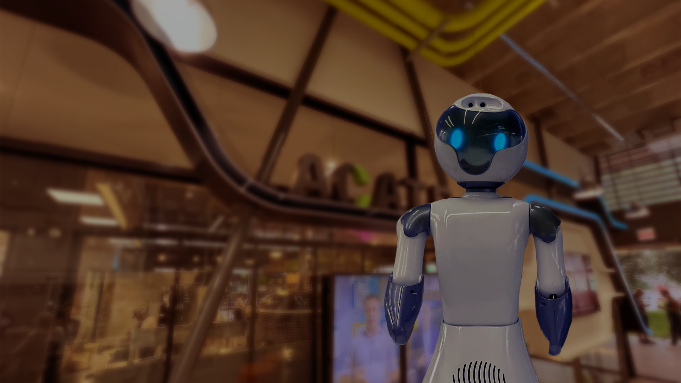

Inovação e Tecnologia
A ACATE e o case de Florianópolis

Slide 2
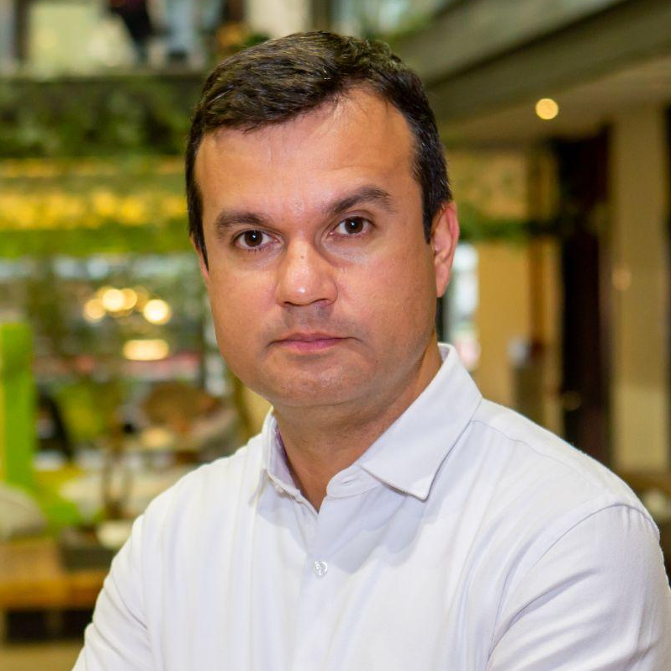
Vice-Presidente de Relacionamento
Diego Brites Ramos
CEO Teltec Solutions

Slide 3

A ACATE
Bom Jardim da Serra - SC

Slide 4
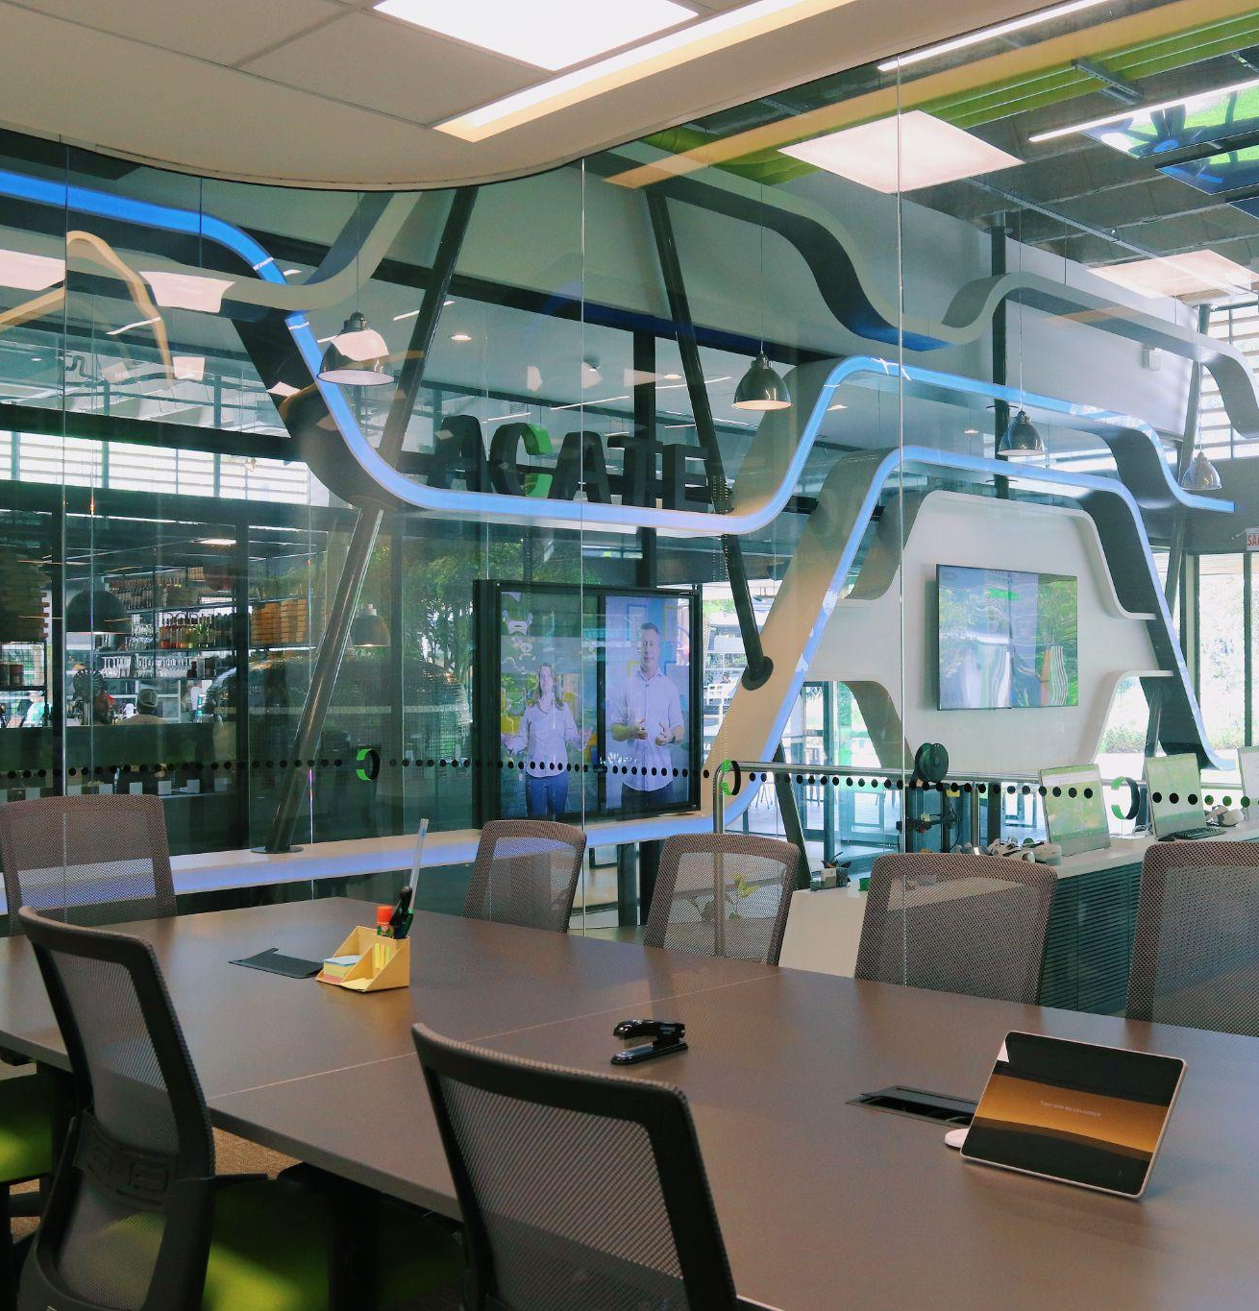

+1.600
06
10
empresas associadas
centros de inovação ACATE
polos regionais
10
4
+20
incubadoras
vinculadas
Hubs de inovação
aberta
programas
estratégicos
Empresas Associadas ACATE:
67% do faturamento do setor em SC
ACATE Experience
3x mais produtivas que demais empresas do setor em SC
Dados: Tech Report 2021

Slide 5

Dados de Santa Catarina
Bom Jardim da Serra - SC

Slide 6

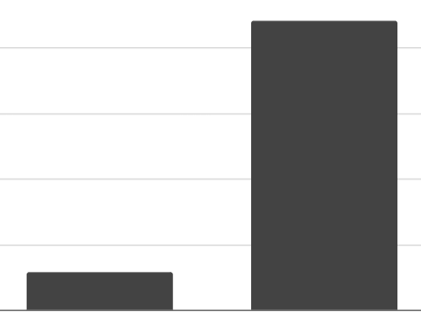
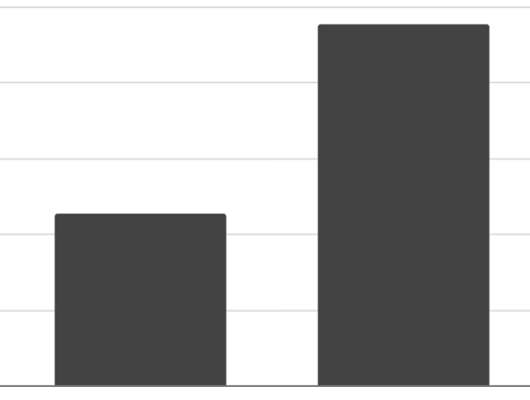
Desenvolvimento de Santa Catarina em 6 anos
Setor de Tecnologia (2015-2021)*
Empresas (base tecnológica)
Faturamento (bilhões)
22.125
R$ 23,8
R$ 11,4
2.899
2015
2021
2015
2021
663,2%
de crescimento
108,8%
de crescimento
*Dados Observatório ACATE

Slide 7


Olhares internacionais voltados para Santa Catarina
Inovação fomenta aquisições e parcerias internacionais:
Compufour + grupo italiano Zuchetti
Gestão para pequenos negócios
Suntech + israelense Verint
Segurança digital em comunicação
Nanovetores + multinacional suíça Givaudan
Nanotecnologia sustentável no segmento de cosméticos
Decora + americana CreativeDrive
Automatização na criação de modelos de produtos e cenários 3D
Reason + francesa Alstom Grid (General Electric)
Medição e automação de subestação no setor elétrico
Pollux + irlandesa Accenture
Soluções de robótica para a indústria
Arvus + sueca Hexagon
Soluções de smart agriculture
O Mercado Livre adquiriu a startup catarinense Axado e instalou um
hub de tecnologia e inteligência
para logística em Governador Celso Ramos.
T E C N O L O G I A
A Philips possui um hub de inovação em Blumenau que tem como foco a criação de softwares para saúde.

Slide 8











Laboratórios de inovação
O futuro é criado em laboratórios de inovação
Conheça alguns exemplos de laboratórios para inovação de empresas em Santa Catarina:
Koerich (Biguaçu)
ArcelorMittal
(S. Francisco do Sul)
Ambev (Blumenau)
T E C N O L O G I A
Estas organizações promovem a inovação internamente com o apoio de colaboradores ou através de fusões com outros negócios, mas também através da inovação aberta com startups do ecossistema catarinense de inovação na plataforma LinkLab, da ACATE.
Havan (Brusque)
Gov. do Estado de SC (Florianópolis)
Centro de Engenharia e Tecnologia (Florianópolis)
Philips (Blumenau)
Whirlpool (Joinville)
Engie (Florianópolis)
Schulz (Joinville)
Inovação Aberta
(Sedes físicas: Florianópolis, São José, Joinville. Virtual em toda SC)
Fonte: SC Inova, Saúde Business

Slide 9
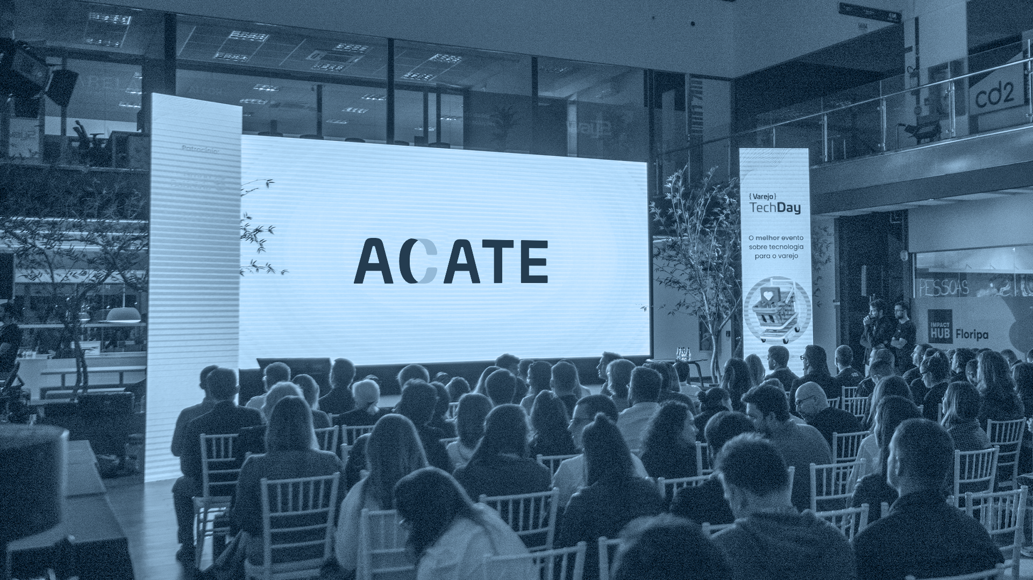
A tecnologia é o principal direcionador do crescimento mundial nos dias atuais

Slide 10

O case da Apple
PIB brasileiro
R$ 9,9 trilhões
Fonte: IBGE, 2022
Valor de mercado Apple
R$ 15 trilhões
(US$ 3 trilhões)
Fonte: Infomoney, Junho/23

Slide 11

O case de Florianópolis
Ponte Hercílio Luz - Florianópolis

Slide 12
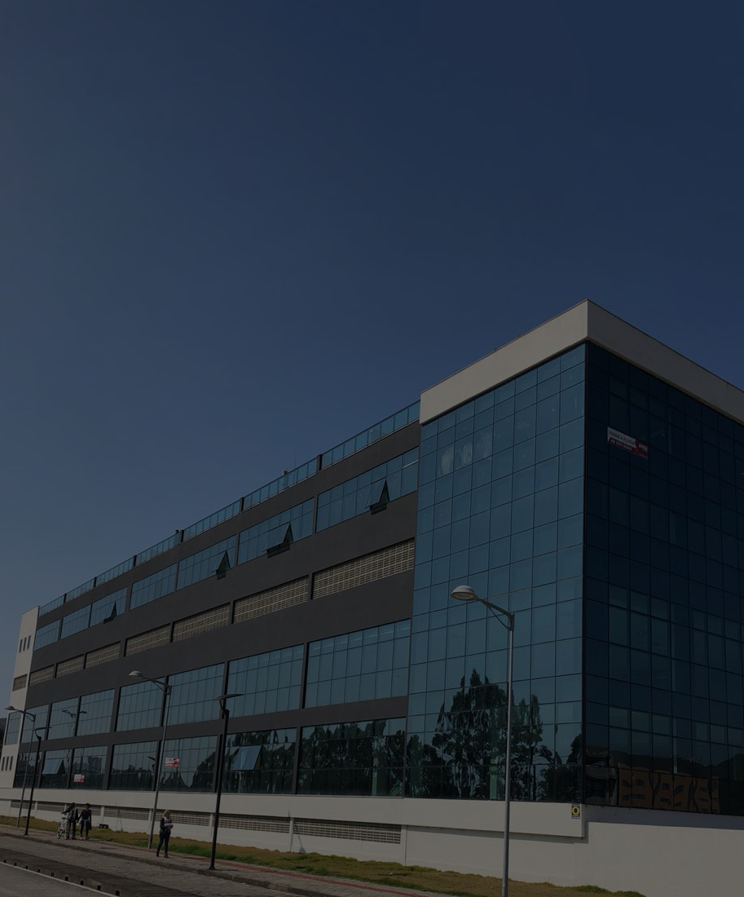
Desenvolvimento de Florianópolis em 10 anos:
Conhecida como a “ilha do silício brasileiro”
2010
2020
R$ 433 mil
17,6%
R$ 509 mil
ISS de 2% para o setor de tecnologia desde 2000
habitantes
habitantes
E C O N O M I A
R$ 26,7 mil
63,7%
R$ 43,7 mil
PIB per capita
PIB per capita
489
697,5%
3.900
empresas de tecnologia
empresas de tecnologia
R$ 958 mil
568%
R$ 6,4 bi
faturamento do setor
faturamento do setor
Fonte: ACATE, ABStartups, Accenture, NOTICENTER e Tech Report 2021
CIA Sapiens Parque ACATE - Florianópolis SC

Slide 13

Tratamento tributário, experiência e competição internacionais
Ponte Hercílio Luz - Florianópolis SC

Slide 14
Precedentes internacionais sobre o impacto nocivo do aumento da carga tributária contribuindo para o êxodo de empresas
Segundo estudo do Instituto Hoover da Universidade de Stanford, entre 2018 e 2021, 352 das maiores empresas da Califórnia deixaram o estado, incluindo HP, Oracle, Tesla e muitos outros pequenos negócios.
O êxodo da Califórnia é impulsionado principalmente pelo sistema tributário do Estado, que tem as taxas de impostos mais altas dos EUA
Estado | Corporate income tax (imposto sobre lucro) | Sales tax (imposto sobre a venda)
Califórnia | 8,85% | 7,25%
Arizona | 4,90% | 5,60%
Nevada | 0,00% | 6,85%
Texas | 0,00% | 6,25%
Fonte: Instituto Hoover da Universidade de Stanford

Slide 15
Migração para a Irlanda
A Irlanda se torna o destino número um de empresas de tecnologia por promover um ambiente mais favorável aos negócios, com menor carga tributária, fixada em 12,5% sobre o valor de venda do produto ou serviço + isenções tributárias que beneficiam especialmente as startups + crédito tributário pela inovação
Como resultados:
9 das 10 maiores empresas de software do mundo
9 das 10 maiores empresas americanas de tecnologia
4 das 5 maiores empresas de serviços de TI do mundo
Fonte: ?

Slide 16
Migração para a Irlanda
Grandes impactos
31 bilhões de Euros investidos na economia irlandesa por ano.
PIB do país cresceu 12,2% em 2022, comparado a 3,5% na Zona do Euro
Arrecadação com impostos corporativos aumentou em quase 50%
Direta e indiretamente, as multinacionais americanas empregam mais de 375.000 pessoas na Irlanda, o que representa 15% da força de trabalho do país
Fontes: Amcham e Foreign Policy

Slide 17
Efeitos do aumento da carga tributária na redução da inovação
Na tentativa de equilibrar as contas com o aumento dos impostos, empresas e indivíduos tendem a investir menos em inovação, ao mesmo tempo em que o custo – e o risco – de inovar aumentam. Ou seja, as empresas optam por investir menos em inovação, e o país se torna menos competitivo.
Um estudo de 2016 analisou que um aumento médio de 1,07% nos tributos, se traduziu em uma redução média de 5% em novas patentes e 5,1% de queda no resultado final do processo de inovação, que é a criação de novos produtos.
Fonte: Do Taxes Hinder Innovation JFE WP.pdf (alminas.com)

Slide 18
Efeitos do aumento da carga tributária no êxodo de profissionais
Um estudo de 2017 apontou que 1,0 % de aumento na carga tributária reflete em 1,9% de aumento no êxodo de pesquisadores, profissionais altamente qualificados, e cientistas, em uma relação de 1 para 1,9.
Fonte: MergedFile (Berkeley.edu)

Slide 19
"Em discussão está não somente o futuro de um dos setores que mais tem capacidade de trazer produtividade e competitividade global à economia brasileira, e que possui um alto grau de formalidade na sua atuação. Trata-se do futuro da própria nação, dos estados e dos municípios que poderiam ter na tecnologia e na inovação a centralidade do desenvolvimento socioeconômico e ambiental. Desenvolver um ambiente baseado na inovação é premissa básica de países desenvolvidos, sendo a principal bandeira de entidades setoriais, como a ACATE - Associação Catarinense de Tecnologia"
Trecho do manifesto do setor de TI de Santa Catarina frente à Reforma Tributária em curso

Slide 20

inoveemsc@acate.com.br

